Slide 1
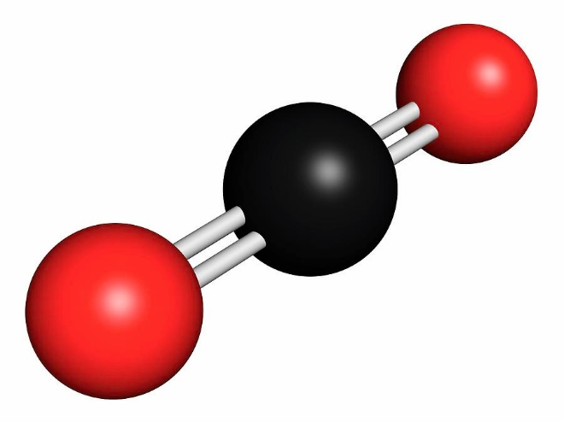


Slide 2
Voor velen iets abstracts, een bijna kwaardaardig iets

Slide 3
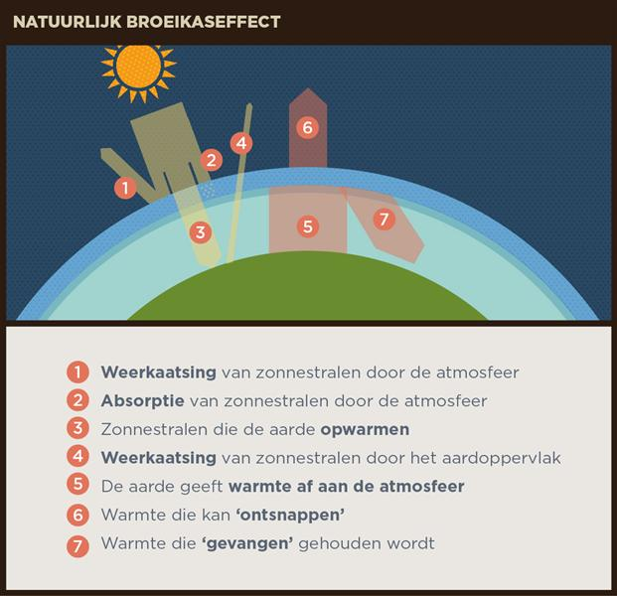
Wat bepaalt ons klimaat?
Instraling:
Zonne-activiteit
Baan aarde rond zon
Reflectie zonlicht:
- wolken, aerosolen
- ijs en sneeuw
Licht -> warmte
Vasthouden van warmte:
Broeikasgassen (waterdamp, CO₂, …)
Zonder broeikasgassen:
T_{aarde} ~ -18⁰C (i.p.v. ~15 ⁰C)
http://www.climatechallenge.be/nl/klimaatverandering-woord-en-beeld/wat-is-klimaatverandering/het-broeikaseffect/natuurlijk-broeikaseffect.aspx
Notes:
Klimaat op aarde wordt bepaald door verschillende factoren.
-De instraling die we ontvangen van de zon
-Niet alle straling die onze atmosfeer bereikt kan de aarde opwarmen -> deel weerkaatst
-Rest van straling warmt aarde op, maar die warmte blijft niet op aarde (anders zouden de oceanen gaan koken), maar verdwijnt terug naar de ruimte. Rode pijlen. Dat gebeurt echter met vertraging – broeikasgassen houden de warmte vast. Ze liggen dus als een dekentje rond de aarde.
Radiative forcing: de straling die we ‘forceren’ om op aarde te blijven
90% van de extra energie die de aarde bijhoudt wordt opgeslagen door de oceanen -> stijging oceaantemperatuur

Slide 4
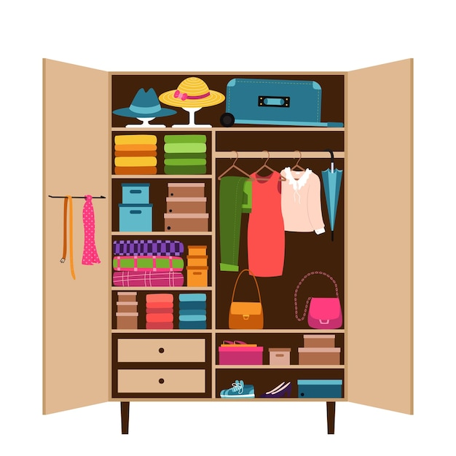

Het klimaat = je kleerkast
Het weer = wat je vandaag aan hebt
Het klimaat is het gemiddelde weer gemeten over een periode van ongeveer 30 jaar

Slide 5
Quizvraag: samenstelling van lucht
Stikstof: 78%
Zuurstof: 21%
Waterdamp: 0-4% (afhankelijk van temperatuur en locatie)
Koolstofdioxide: 0,0424% -> 424 ppm
Methaan: 0,00018% → 1800 ppb
Lachgas: 0,000032% → 320 ppb
Andere gassen minder dan 1ppm
Ppm= parts per million
Ppb= parts per billion (miljard)
Notes:
Lucht bestaat voor ongeveer 78 vol.-% uit stikstofgas, 21 vol.-% uit zuurstofgas en bijna 1% argon. Daarnaast bevat lucht sporen van andere edelgassen, en sterk wisselende hoeveelheden waterdamp (0,7 vol.-%), en koolstofdioxide (CO₂, ook wel koolzuurgas genoemd).
In de buitenlucht bedraagt de hoeveelheid koolstofdioxide ongeveer 0,04 vol.-%; binnen een woning kan dit, als er gestookt of gekookt wordt, veel hoger zijn. Uitgeademde lucht bevat 14–16 vol.-% zuurstof en 4–5 vol.-% CO₂.
De atmosfeer bestaat uit een mengsel van verschillende gassen, waarvan broeikasgassen slechts een klein deel uitmaken. Hier is een overzicht van de concentraties van enkele belangrijke broeikasgassen in de atmosfeer:
Koolstofdioxide (CO₂):
Concentratie: ongeveer 0,041% (410 ppm - parts per million)
CO₂ is het belangrijkste broeikasgas dat door menselijke activiteiten in de atmosfeer wordt gebracht.
Methaan (CH₄):
Concentratie: ongeveer 0,00018% (1,8 ppm)
Methaan is een krachtig broeikasgas, hoewel het in lagere concentraties voorkomt dan CO₂.
Lachgas (N₂O):
Concentratie: ongeveer 0,000032% (0,32 ppm)
Lachgas is ongeveer 300 keer krachtiger dan CO₂ als broeikasgas.
Waterdamp (H₂O):
Concentratie: variabel, meestal tussen 0% en 4% van de atmosfeer, afhankelijk van temperatuur en locatie.
Hoewel waterdamp het meest voorkomende broeikasgas is, varieert de concentratie sterk en wordt het niet direct door menselijke activiteiten beïnvloed.
Overige broeikasgassen:
Dit omvat gassen zoals ozon (O₃), chloorfluorkoolwaterstoffen (CFK's) en andere gefluoreerde gassen.
Deze gassen komen voor in zeer lage concentraties (meestal minder dan 1 ppm), maar hebben vaak een zeer hoge broeikaswerking per molecuul.
Samen vormen deze broeikasgassen een klein deel van de atmosfeer, maar ze spelen een cruciale rol in het vasthouden van warmte en het beïnvloeden van het klimaat.

Slide 6
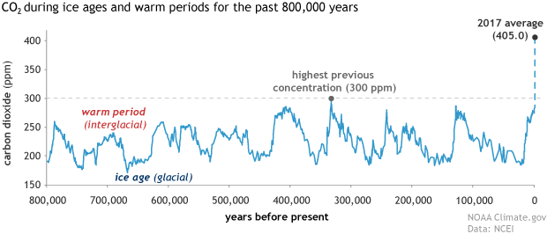
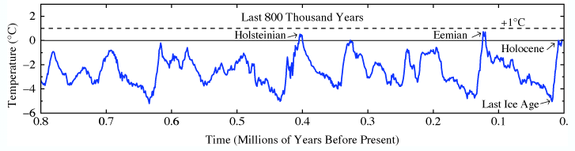
Het klimaat schommelt toch altijd?
Inderdaad...
2024 average​
(424 ppm)
Notes:
Klimaatverandering is niet nieuws, maar deze keer is het een uit de hand gelopen experiment.

Slide 7
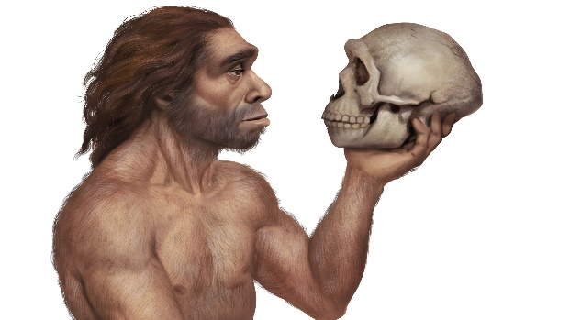
Gelukkig zijn er broeikasgassen, maar het wordt wel heel veel!
2024 gemiddelde
(424 ppm)
Vorige hoogste CO₂-concentratie:
300 ppm
Notes:
CO₂ gehalte in atmosfeer is hoger dan hoogste niveau in de geschiedenis van de moderne mens: Homo Sapiens
Via natuurlijke processen schommelen co2 concentraties in de atmosfeer over de tijd heen. Glacialen en interglacialen wisselen elkaar af. Nu verwachten we dat we dus terug richting een ijstijd gaan. Maar niets is minder waar: zie co2 concentratie vandaag.

Slide 8
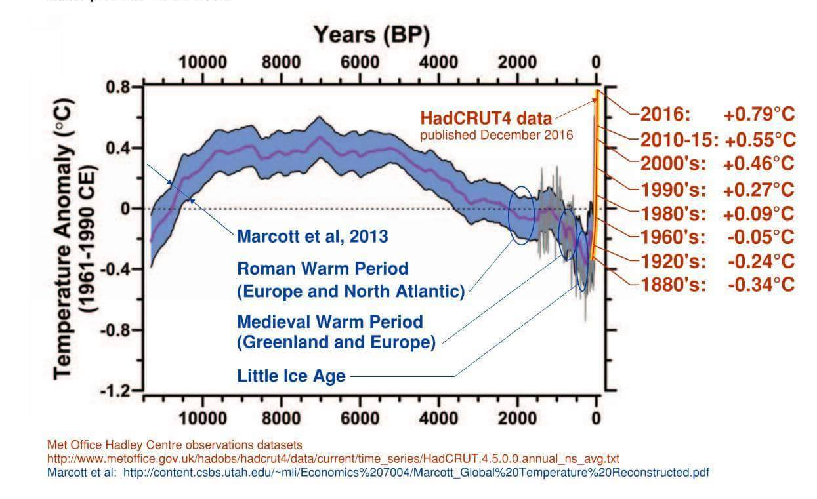
Gelukkig zijn er broeikasgassen, maar het wordt wel heel veel!
2°C
We komen op onbekend terrein
1.6°C
-> 2024
Moderne beschaving
Notes:
https://climate.copernicus.eu/global-climate-highlights-2024
1,5 graden Celsius opwarming hebben we reeds gehaald in het jaar 2023 gemiddeld over heel de aarde.

Slide 9
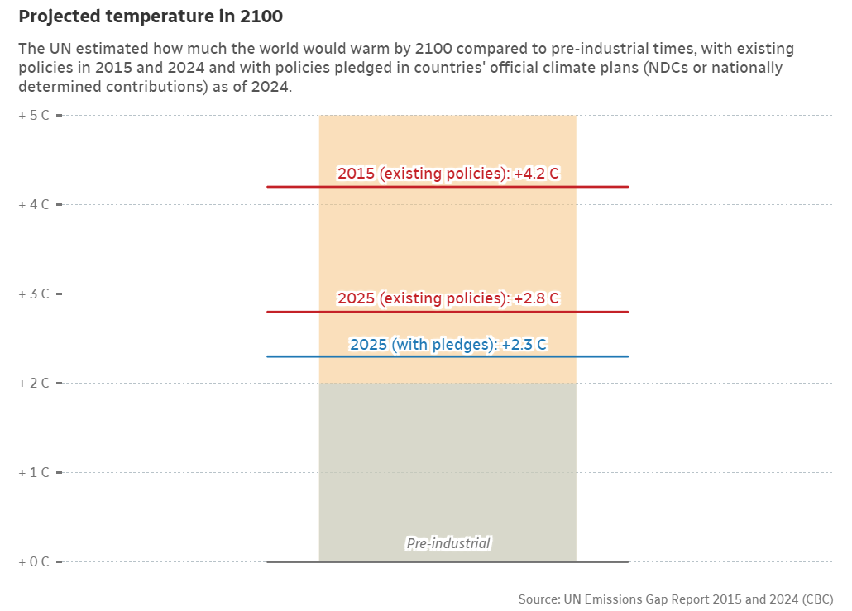

Slide 10
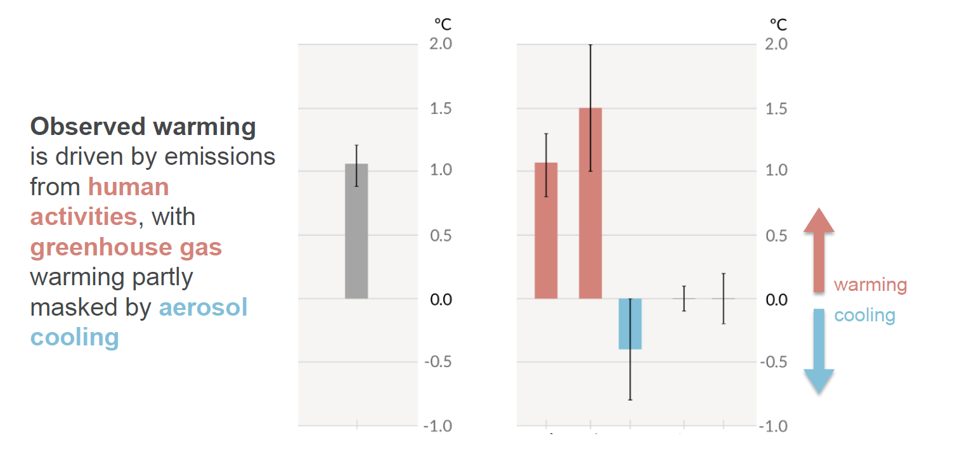
Is de rol van de mens bewezen?
Huidige opwarming is volledig te wijten aan menselijke activiteiten (en dus ligt ook de oplossing bij ons)
Broeikasgassen
Totale impact door mens
Natuurlijke factoren en interne variabiliteit
Luchtvervuiling (aerosolen)
IPCC AR6, 2021
Geobserveerde opwarming
Notes:
IPCC rapport is een samenvatting van de wetenschappelijke kennis over klimaatverandering, goedgekeurd door alle landen => geen overdrijving van de situatie, integendeel

Slide 11
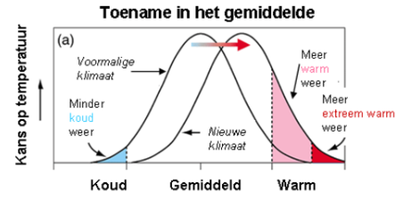
Een verschuiving van de temperatuursverdeling zorgt voor een toename in de kans op extreme hoge temperaturen.
IPCC 2001, AR3. Geneva: IPCC Secretariat
Notes:
Statistische verdelingscurve schuift op, kans op meer warm weer wordt groter! En de kans op koud weer neemt af!

Slide 12
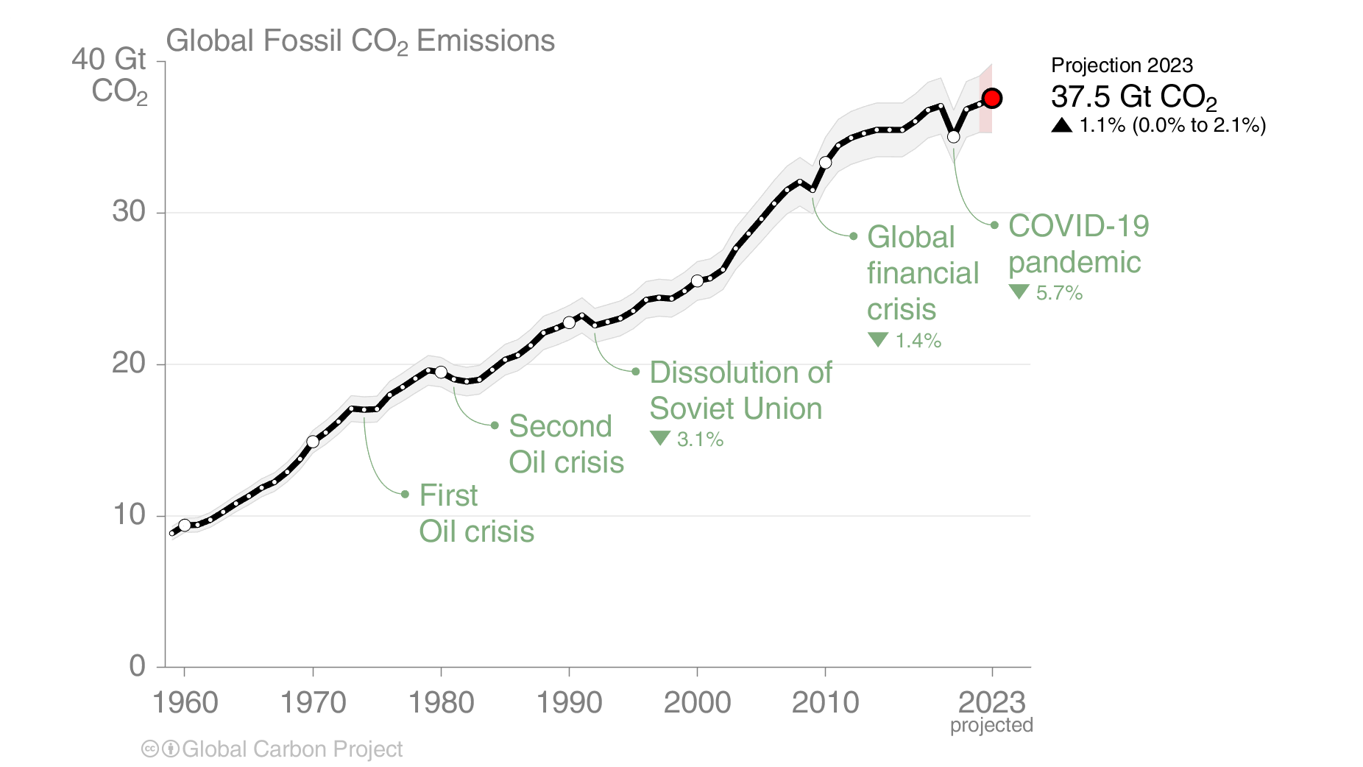
Maar wat is dat, Gt CO₂?
1Gt = 1 miljard ton
Vergelijking: een olifant weegt 5 ton..
= 7,5 miljard olifanten
37 500 000 000 ton CO₂ per jaar
Notes:
Vergelijking: een olifant weegt 5 ton... , 7,5 miljard olifanten

Slide 13
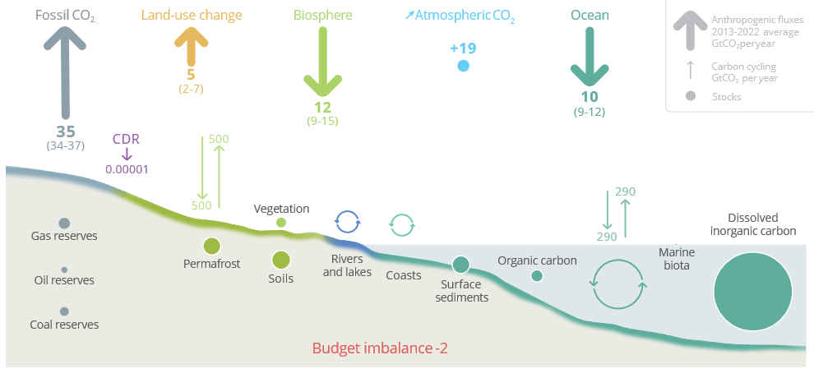
The big picture…
Koolstof zit niet alleen in de atmosfeer!

Slide 14
Het koolstofpuzzelspel
Spelverloop:
Elk groepje krijgt dezelfde verzameling zeshoeken: onderdelen van de koolstofkringloop
Stel de koolstofkringloop samen.
Gebruik de tekst om de koolstofpuzzel te maken.
De vetgedrukte hoeveelheden zijn een schatting van de koolstofopslag in dat onderdeel van de cyclus.
De pijlen zijn fluxen = hoeveel Gt C uitgewisseld wordt per jaar
Notes:
De koostofflux beschrijft de uitwisselingssnelheid van koolstof tussen verschillende koolstofbronnen.

Slide 15
Let op!
1 Gigaton (Gt) = 1 miljard ton = 1000 000 000 000 kg
1 kg koolstof (C) = 3,664 kg koolstofdioxide (CO₂)
1 GtC = 3,664 GtCO₂ = 3,664 miljard ton CO₂

Slide 16
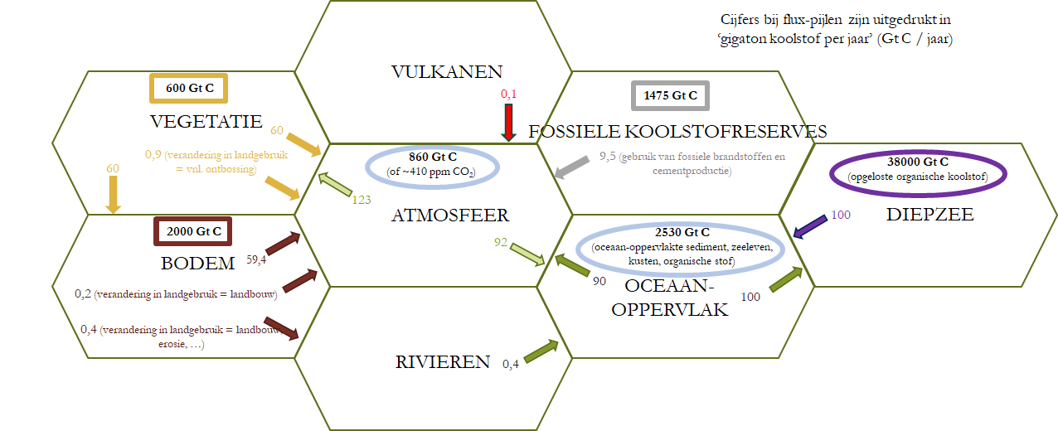
Cijfers bij flux-pijlen zijn uitgedrukt in ‘gigaton koolstof per jaar’ (Gt C / jaar)
VULKANEN
600 Gt C
0,1
1475 Gt C
VEGETATIE
FOSSIELE KOOLSTOFRESERVES
60
0,9 (verandering in landgebruik
= vnl. ontbossing)
860 Gt C
(of ~410 ppm CO₂)
9,5 (gebruik van fossiele brandstoffen en cementproductie)
38000 Gt C
(opgeloste organische koolstof)
60
123
ATMOSFEER
DIEPZEE
100
2000 Gt C
92
2530 Gt C
(oceaan-oppervlakte sediment, zeeleven,
kusten, organische stof)
BODEM
59,4
90
0,2 (verandering in landgebruik = landbouw)
OCEAAN-OPPERVLAK
100
0,4 (verandering in landgebruik = landbouw, erosie, …)
RIVIEREN
0,4
Op welke fluxpijlen uit de zeshoeken hebben wij invloed?
Waar is het evenwicht van de kringloop verbroken? Welke onderdelen nemen toe in koolstofgehalte?
Hoe lossen we dit op?

Slide 17
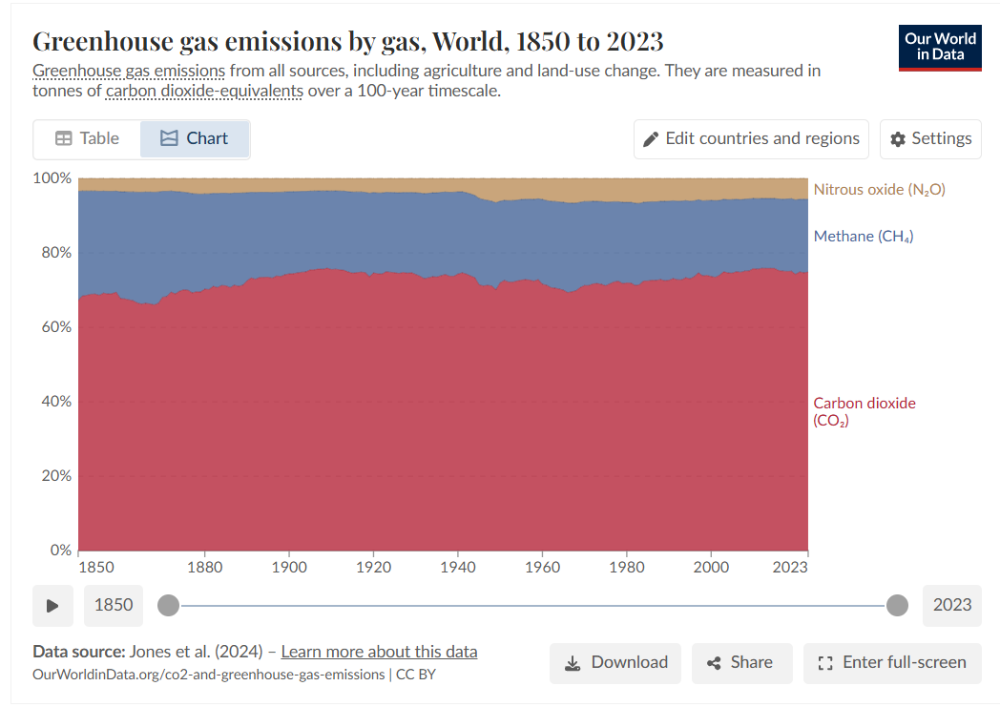
x265 CO₂
x28 CO₂
CO₂ uitstoot ~70-75%
van uitstoot broeikasgassen
Notes:
Focus hard op co2 door hoeveelheid maar methaan en lachgas zijn sterker!
Sterkte van broeikasgas vertalen naar CO₂ =CO₂ equivalent: N₂O lachgas x 265 en CH₄ methaan x28

Slide 18
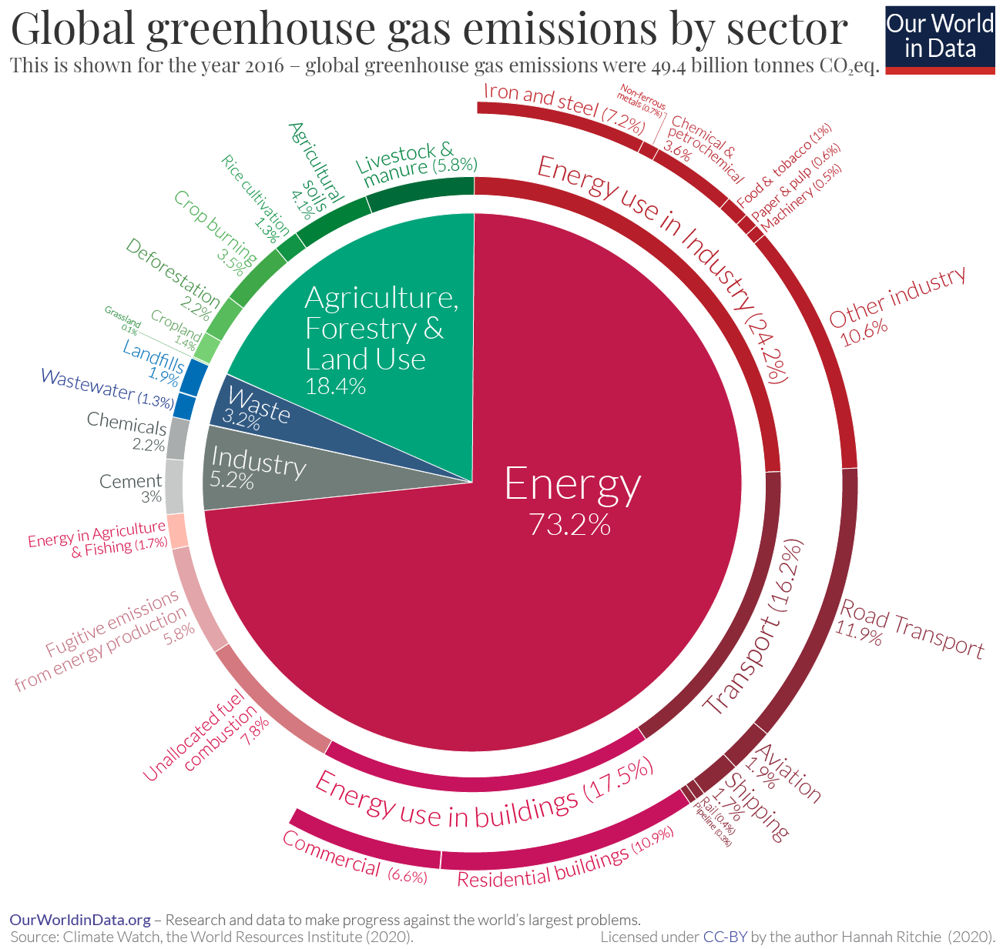

Slide 19
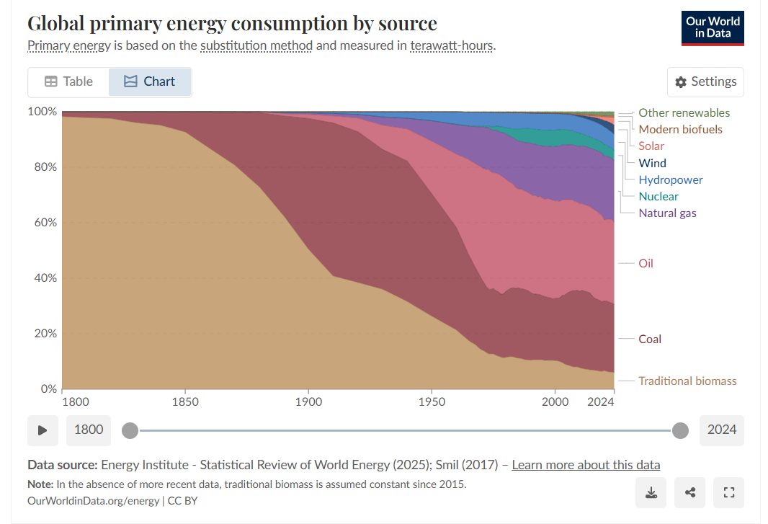
Notes:
TWh is a unit of energy that represents one trillion (NL: biljoen) watts of power used for one hour.
Fossil fuels still enough for more than 300 years!

Slide 20
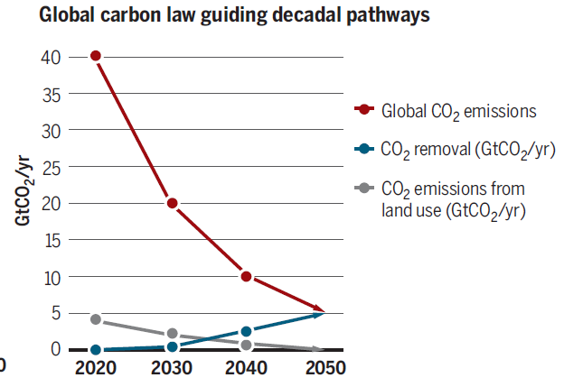
Wat moet er dan gebeuren?
Opdracht #1: → energietransitie
Stap (snel) af van fossiele brandstoffen – emissies elke 10 jaar halveren
-> efficienter omgaan met energie, meer elektrisch (hernieuwbare energie)

Slide 21
Wat moet er dan gebeuren?
Opdracht #2:
Landbouw en landgebruik:
Stop ontbossing en zorg voor natuurherstel
Reduceer CH₄ en N₂O emissies = minder veeteelt, stop kunstmest
Notes:
Er is een teveel aan mest op verschillende plekken en elders te kort
Fossiele brandstoffen nodig om kunstmest te produceren.
Materialen schaarser: fosfor! -> nood aan gebruik van mest ipv kunstmest
Stop import veevoeder

Slide 22
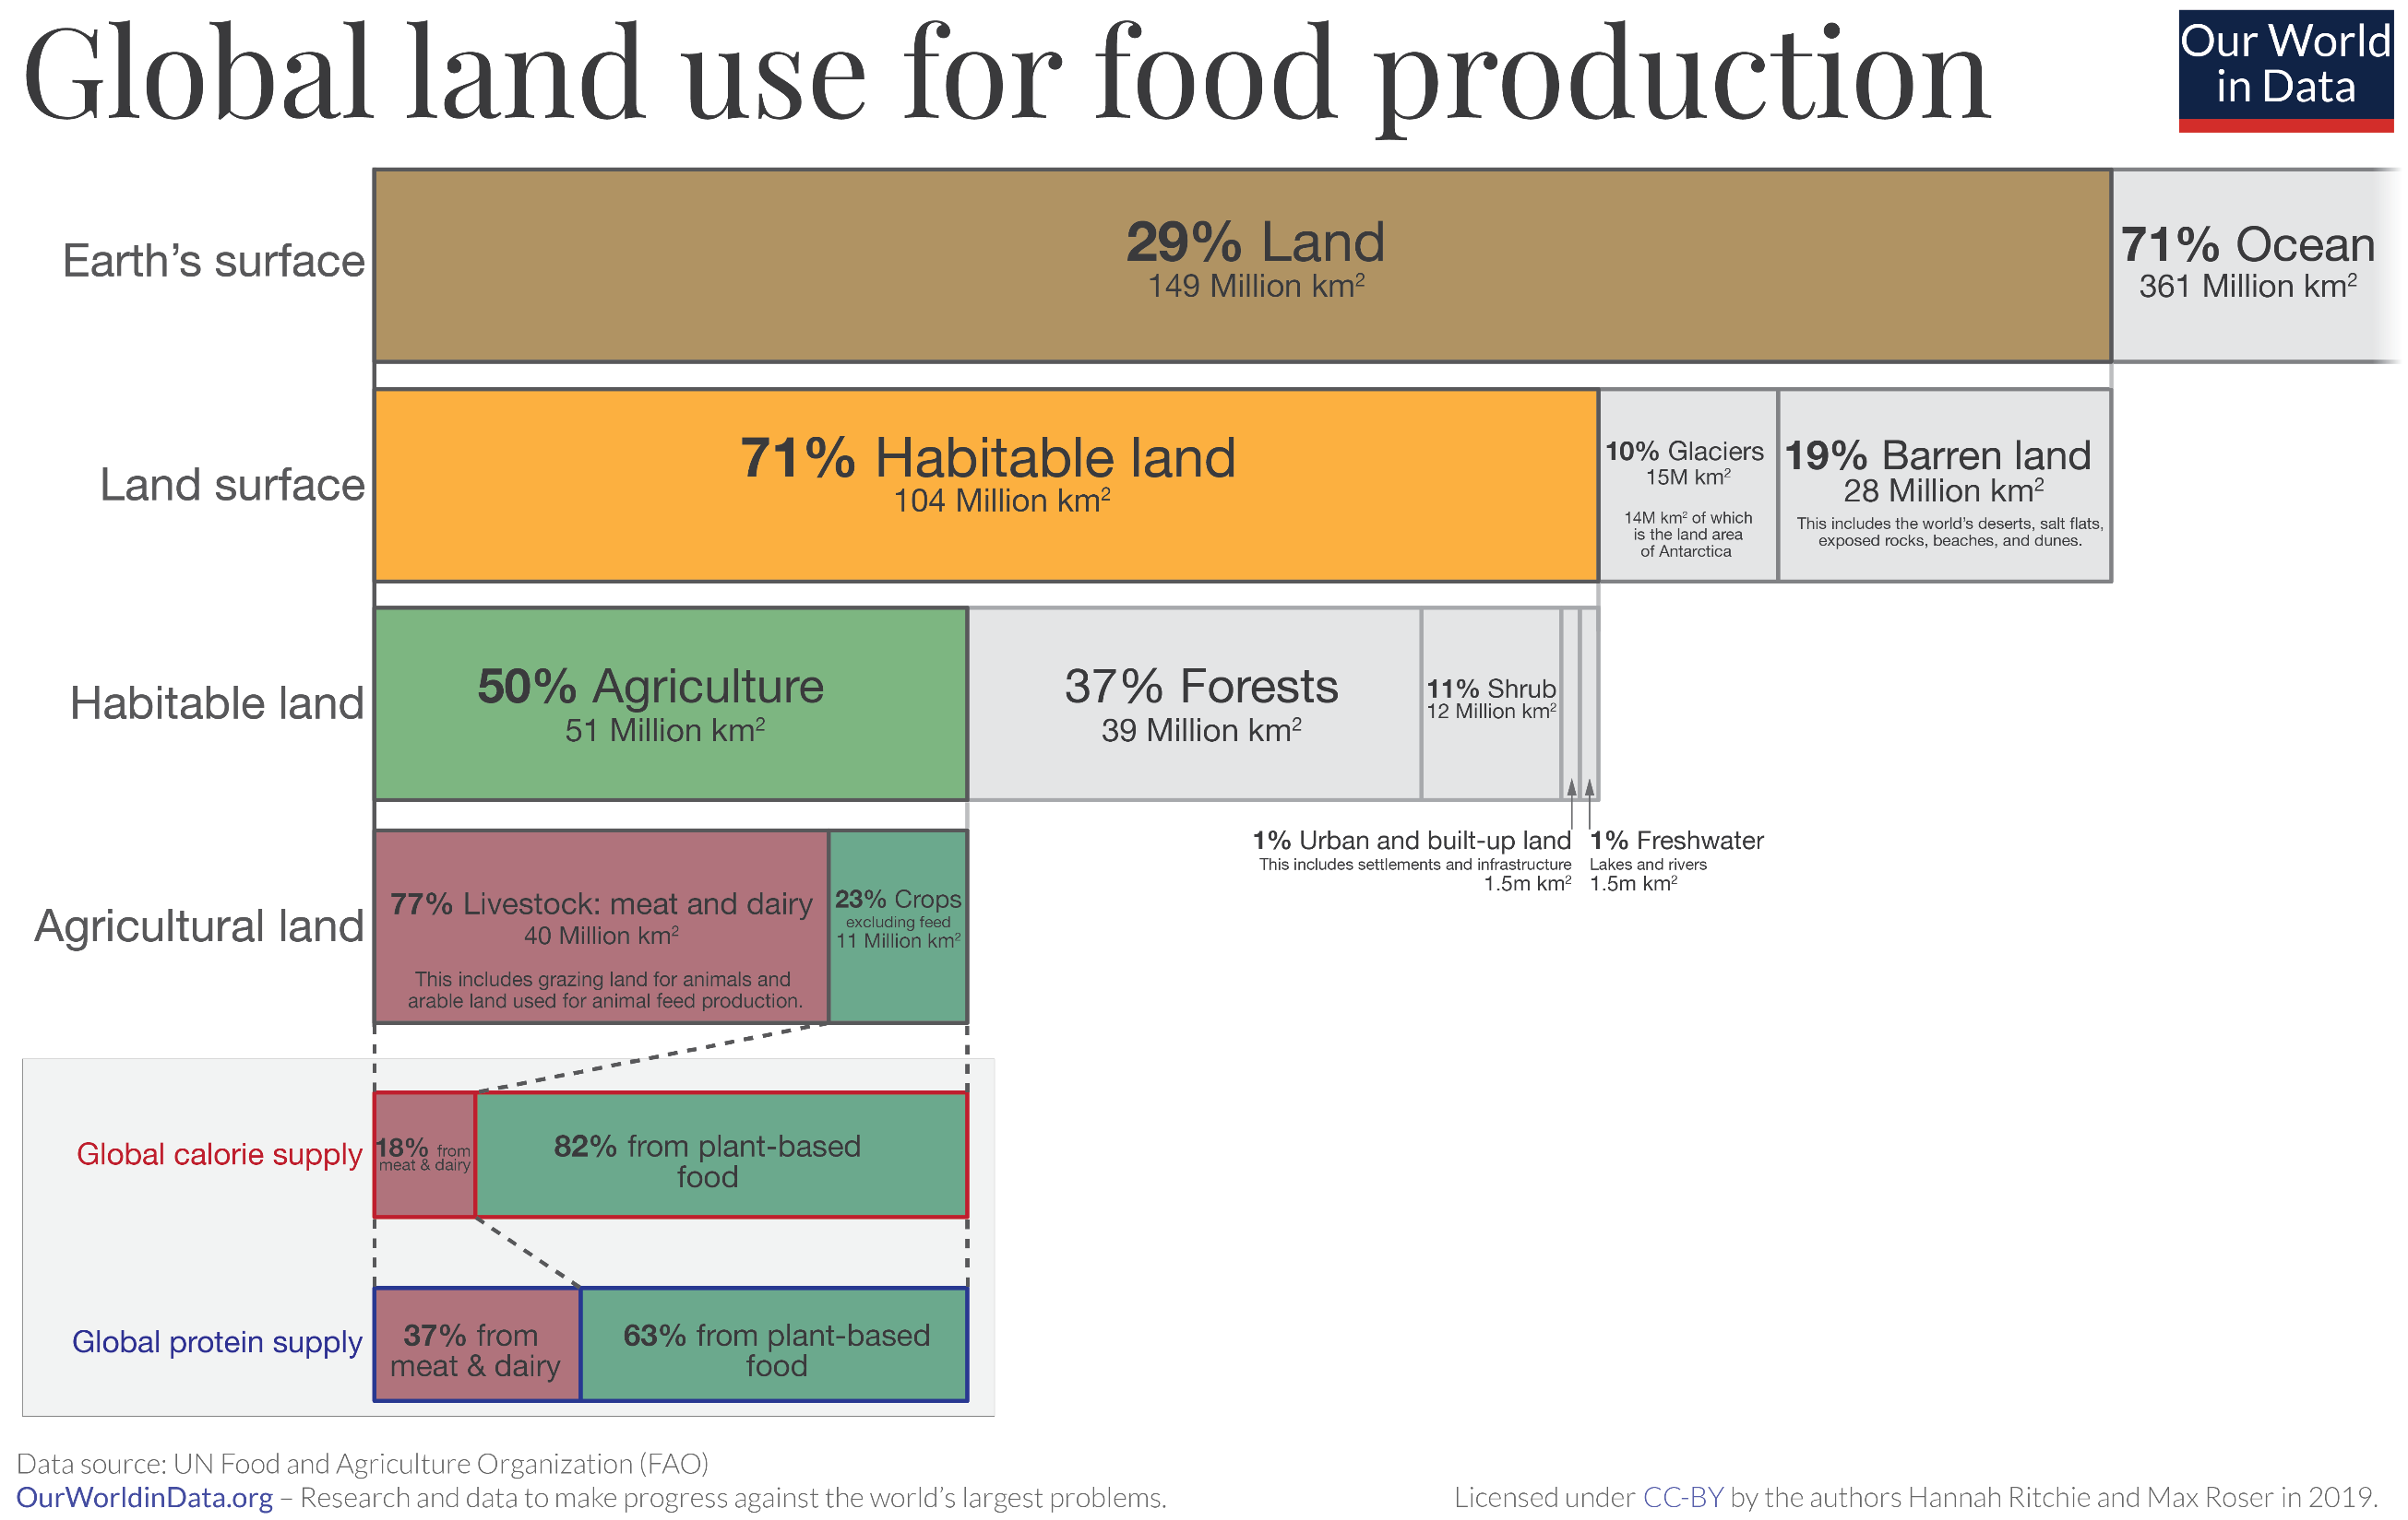
77%
23%
Landbouw voedt vooral vee ipv mensen
82%
18%
37%
63%
Notes:
Crops= gewassen
Er gaat te veel landgebruik naar vee-industrie
Per stap in de voedselketen gaat maar 10% van de energie naar de volgende stap.
Greenpeace: Europese landbouw voedt vooral vee ipv mensen
Eiwitshift nodig

Slide 23
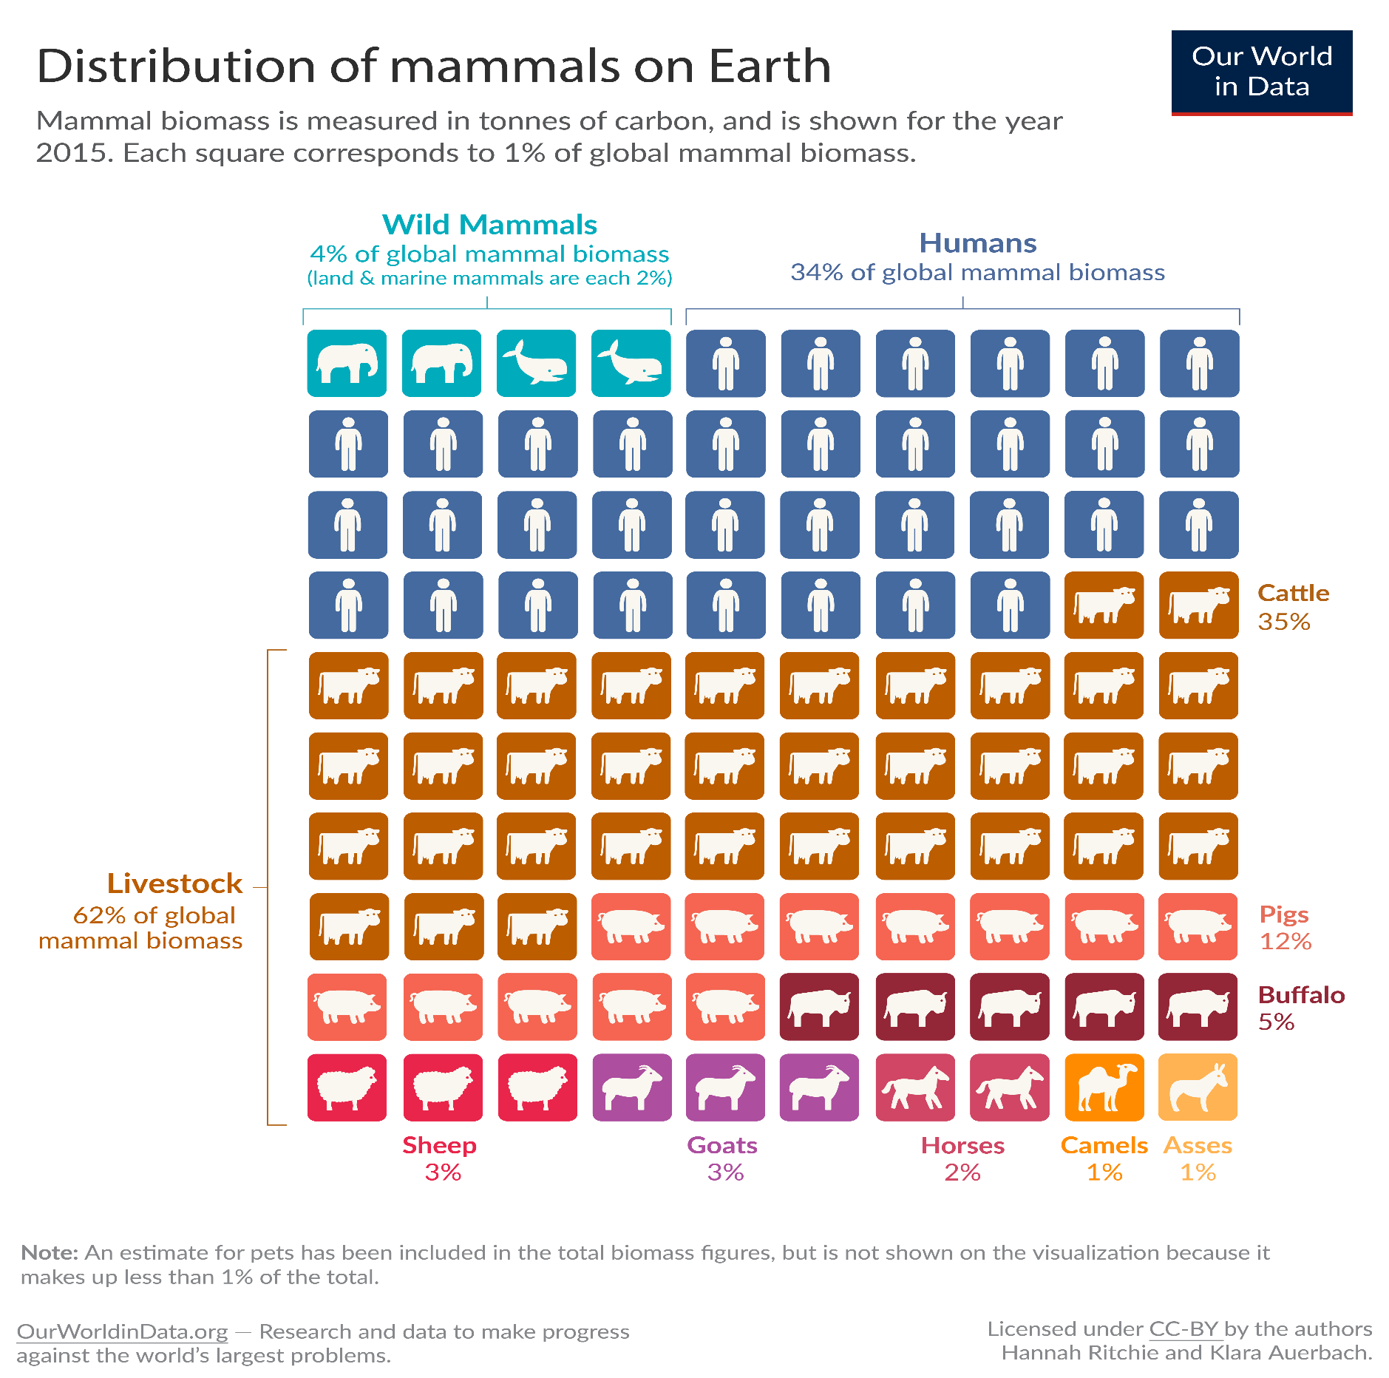
Notes:
Pets are less than 1%

Slide 24
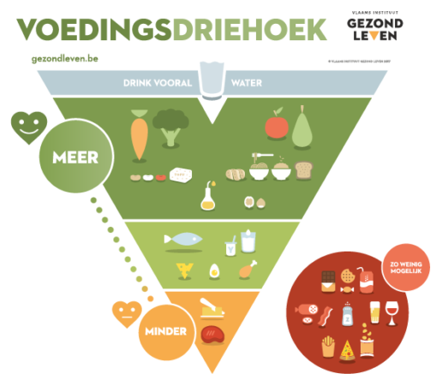
Waar vinden we het rood vlees terug in de voedingsdriehoek?
Wat betekent dat dan voor onze gezondheid?

Slide 25
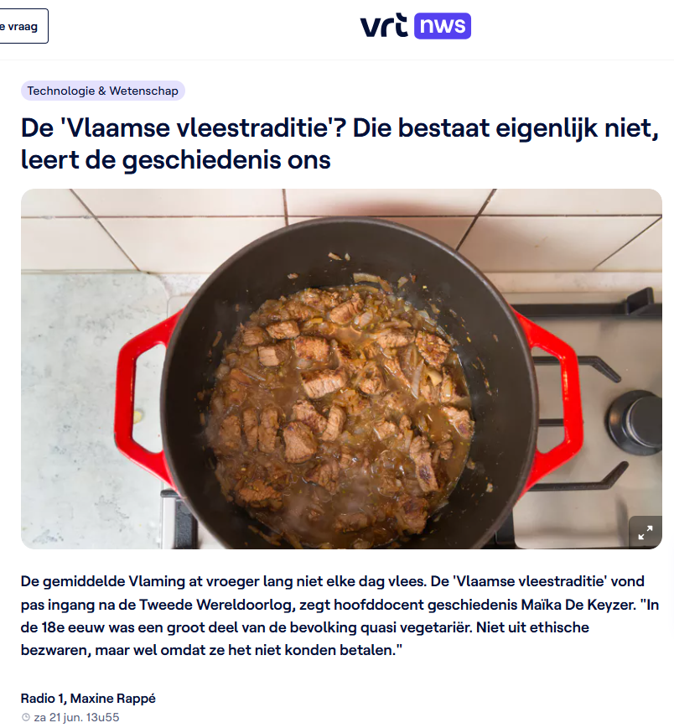
De 3 belangrijkste adviezen Hoge Gezondheidsraad (FOD Volksgezondheid):
Eet elke dag ten minste 125 gram volle in plaats van geraffineerde graanproducten. Vervang wit brood of witte pasta door volkorenvarianten.
Eet niet meer dan 300 gram niet-bewerkt rood vlees (biefstuk, varkenshaas, …) per week. Vervang het door peulvruchten, vis, gevogelte of eieren. Beperk de consumptie van bewerkt rood vlees (charcuterie, bereide vleeswaren, ...) tot 30 gram per week.
Eet meerdere keren per week peulvruchten zoals linzen, witte en bruine bonen, spliterwten, kikkererwten en sojabonen.
Notes:
https://www.vrt.be/vrtnws/nl/2025/06/16/nieuwe-voedingsadviezen-hogegezondheidsraad/
https://www.hgr-css.be/nl/advies/9805-9807/voedingsaanbevelingen-voor-de-belgische-bevolking-2025

Slide 26
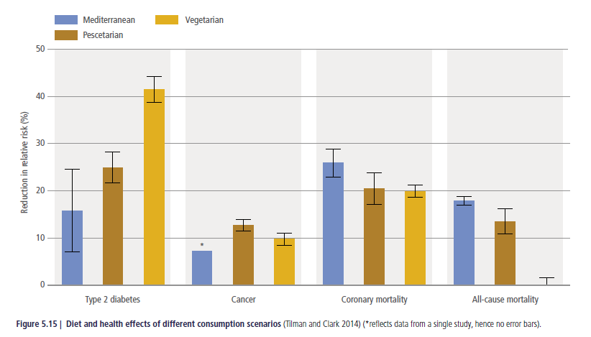
Minder (rood) vlees is ook beter voor de gezondheid
Afname risico t.o.v. omnivoor dieet (%)
IPCC SRCCL, 2019
Notes:
Coronary mortality: hart en vaatziekten
Mediteraans dieet bestaat altijd grotendeels uit groenten, fruit, noten, peulvruchten, volle granen, magere zuivelproducten, olijfolie, gevogelte en vis. En een matig alcoholgebruik.
Pescetarian: voedingswijze waarbij iemand ervoor kiest geen zoogdieren en vogels te eten, maar wel vis of andere zeedieren

Slide 27
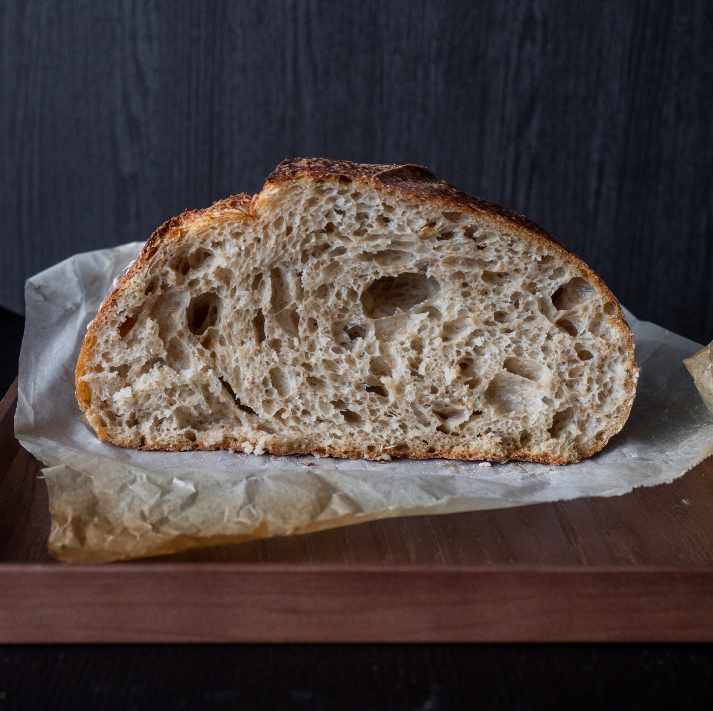


Wat heeft de hoogste CO₂e-impact?
Boterham met varkensworst
Boterham met kaas
Boterham met 100% pindakaas
Boterham met ei-salade

Slide 28
En wat heeft de minst hoge CO₂e-impact?
Boterham met varkensworst
Boterham met kaas
Boterham met 100% pindakaas
Boterham met ei-salade

Slide 29
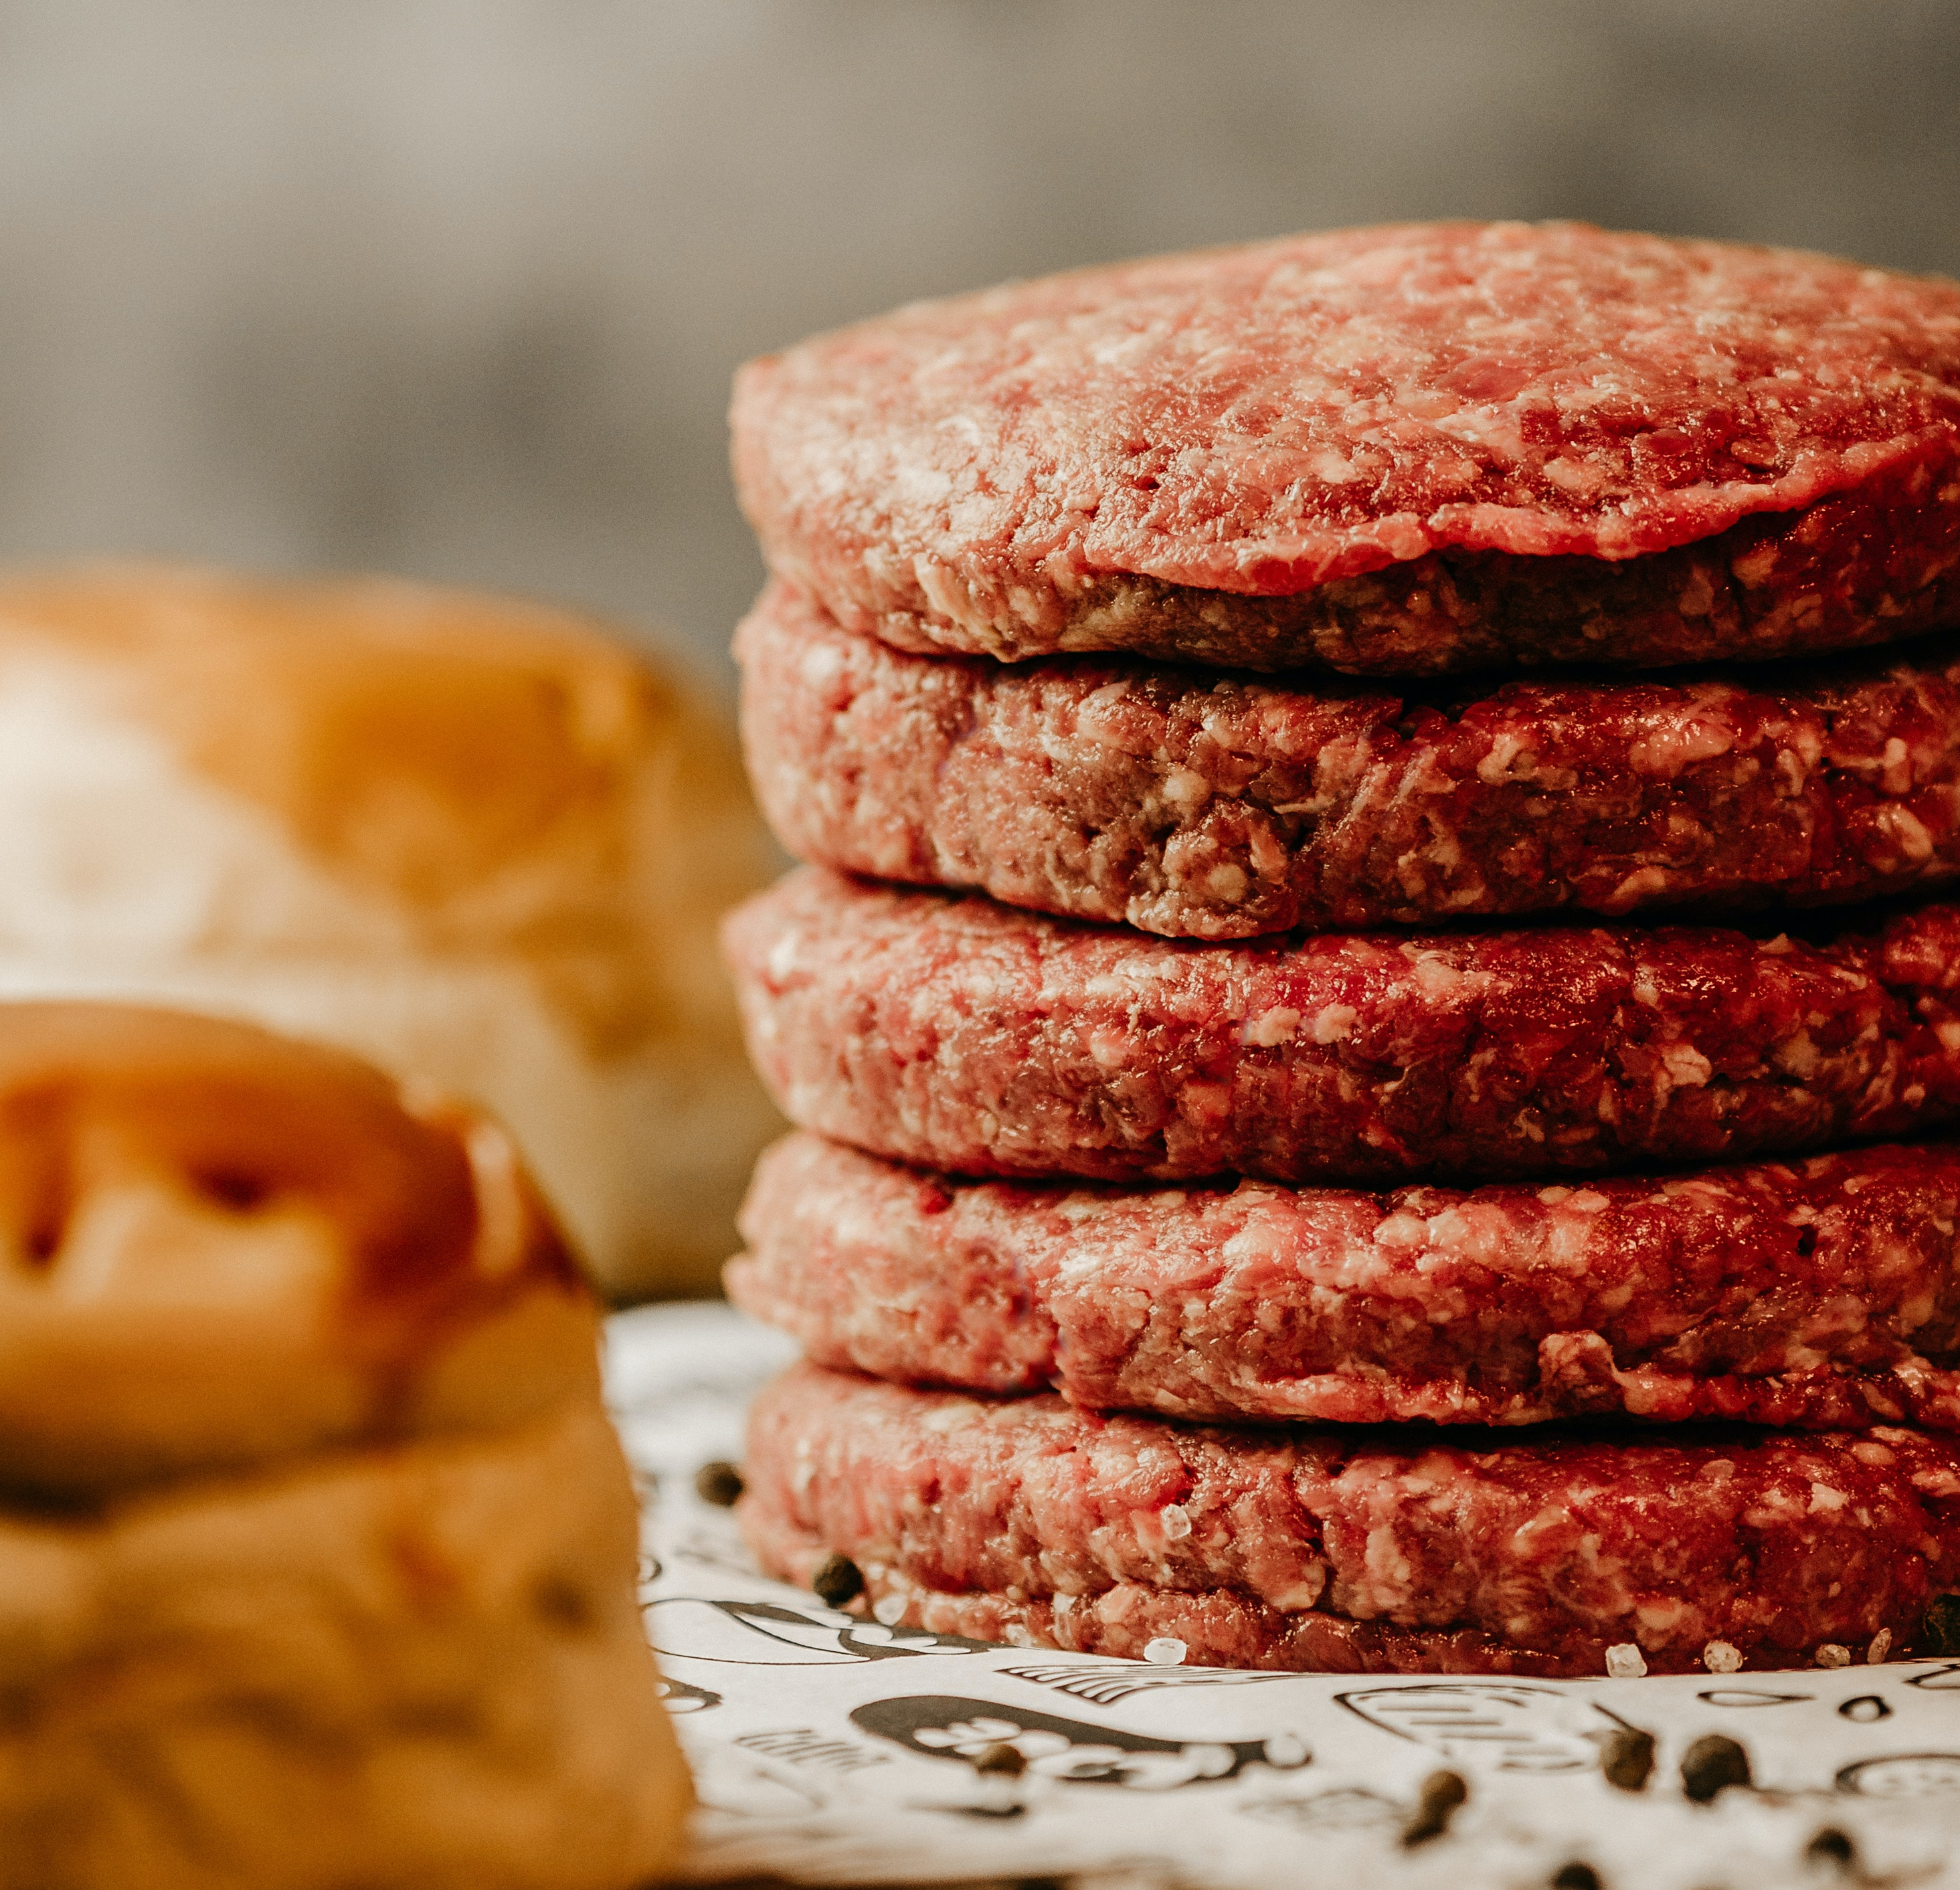
Wat heeft de hoogste CO₂e-impact?
Kalfsgehakt
Varkensgehakt
Kippengehakt
Gemengd gehakt (kalf + varken)

Slide 30
En wat heeft de minst hoge CO₂-impact?
Kalfsgehakt
Varkensgehakt
Kippengehakt
Gemengd gehakt (kalf + varken)

Slide 31
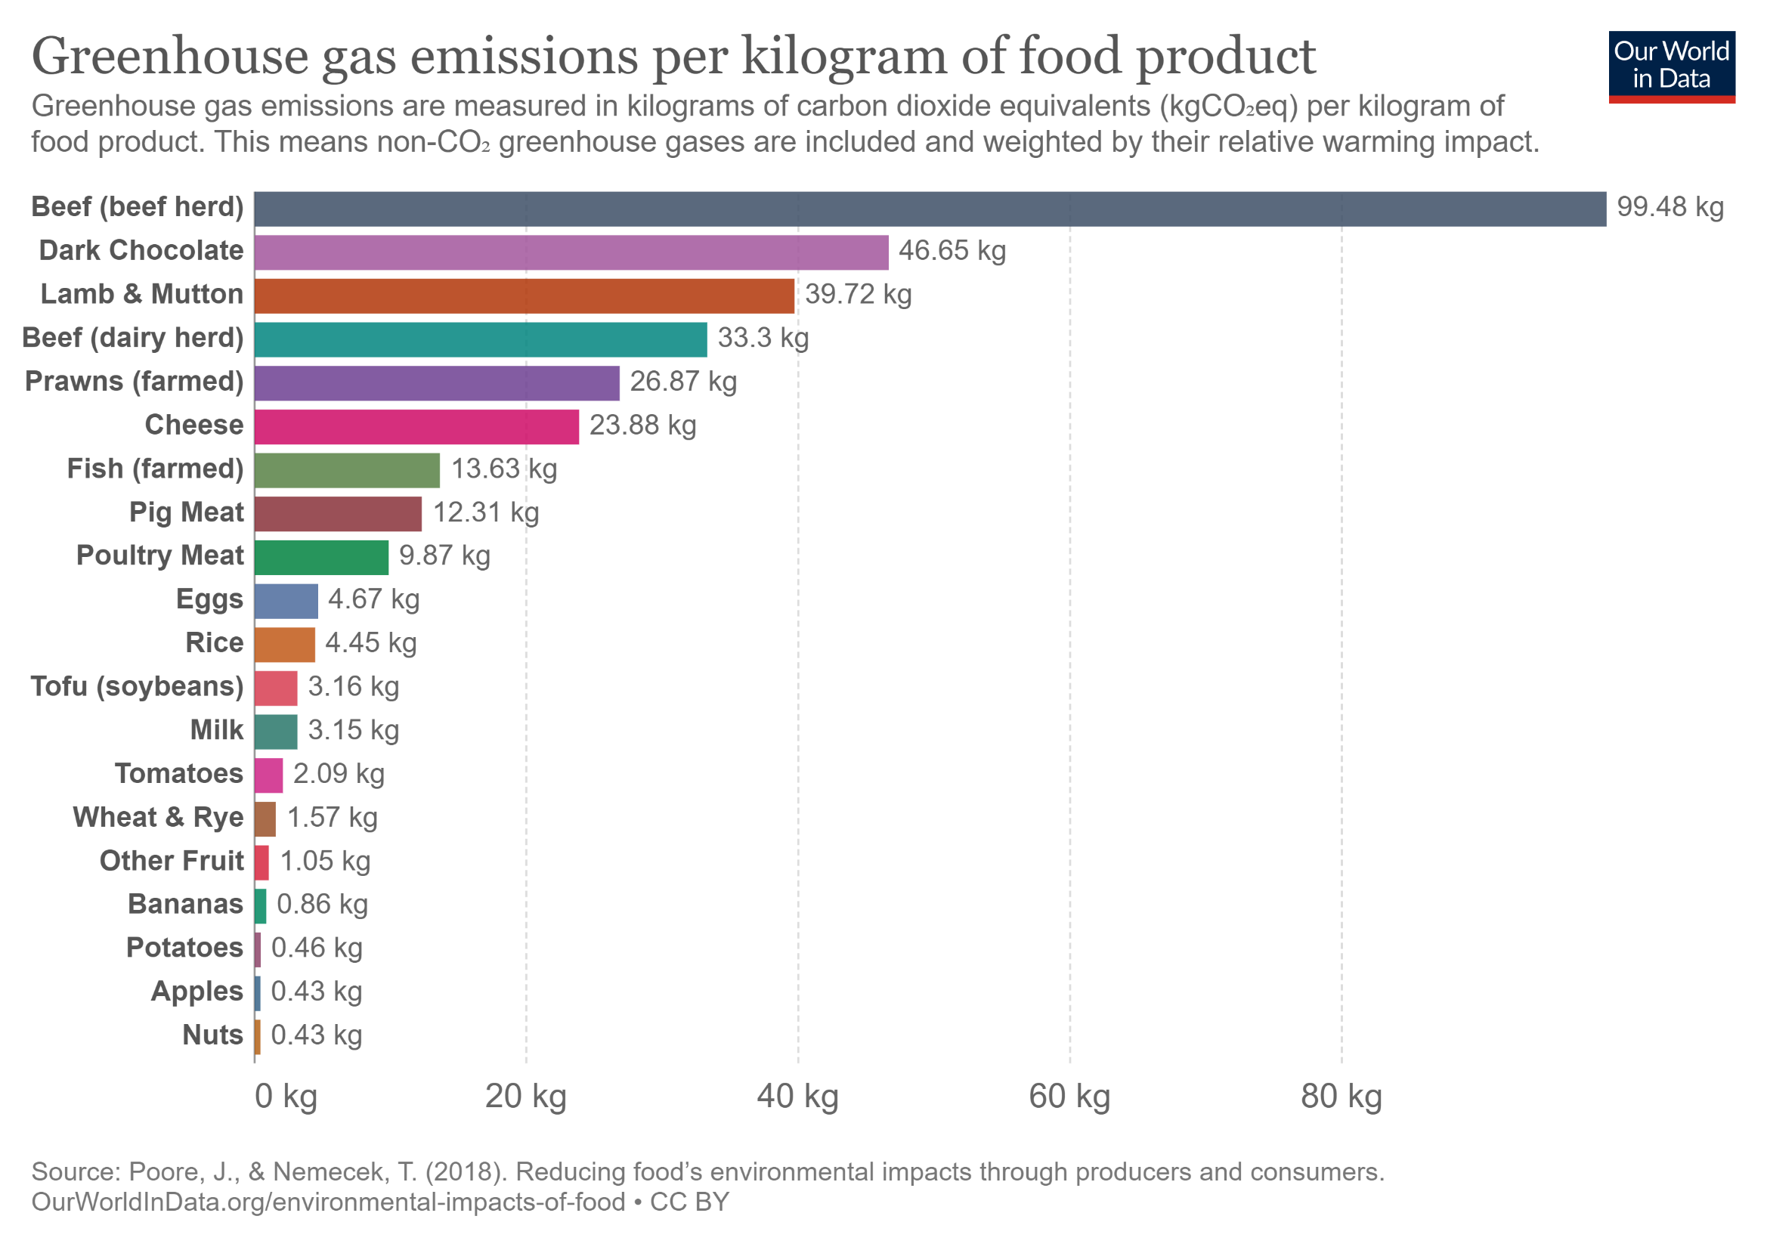
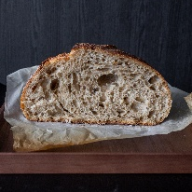

Slide 33
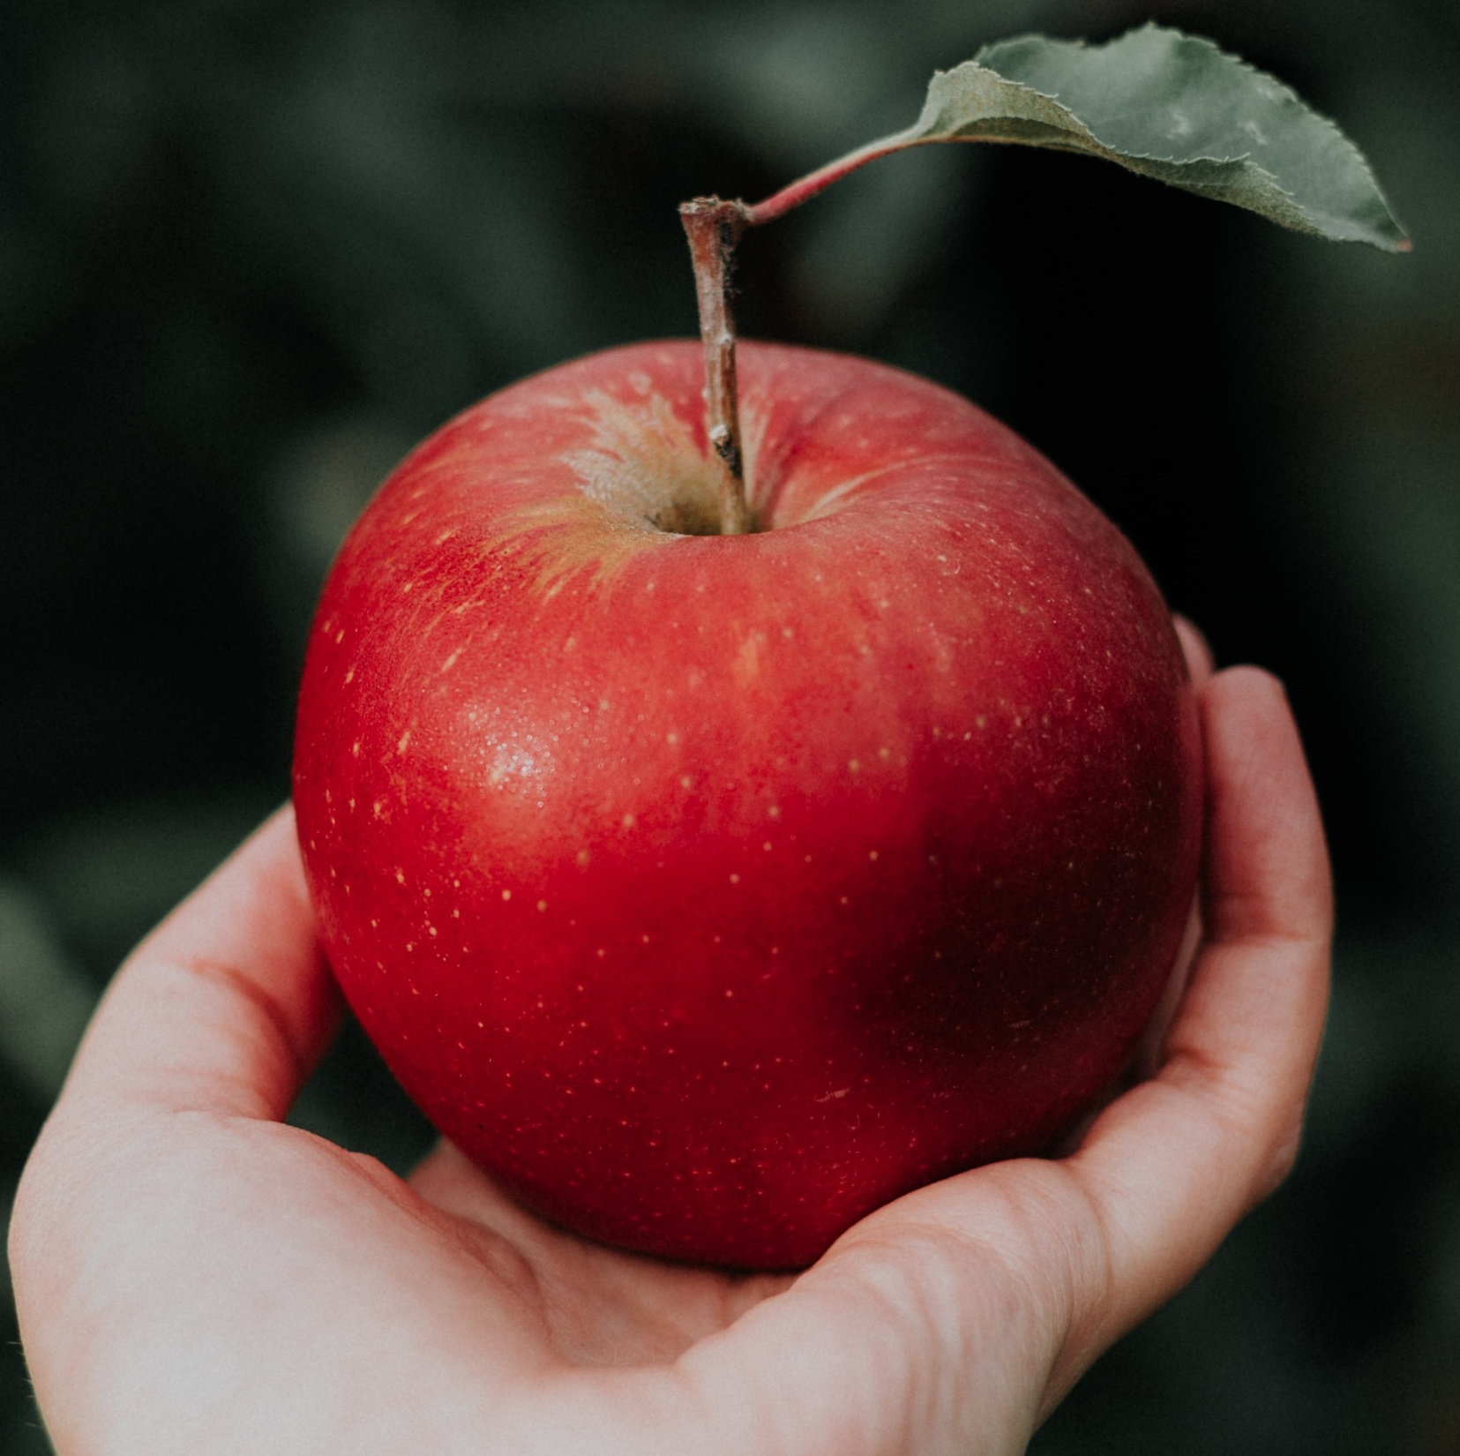
Wat heeft de hoogste CO₂e-impact? (je koopt het in België)
Verse Belgische appels, nog geen maand geleden geplukt.
Belgische appels die bijna een jaar in een grote, ietwat oudere koeling bijgehouden werden.
Verse Australische appels, nog geen maand geleden geplukt en met een schip overgebracht.

Slide 34
En wat heeft de minst hoge CO₂e-impact? (je koopt het in België)
Verse Belgische appels, nog geen maand geleden geplukt.
Belgische appels die bijna een jaar in een grote, ietwat oudere koeling bijgehouden werden.
Verse Australische appels, nog geen maand geleden geplukt en met een schip overgebracht.

Slide 35

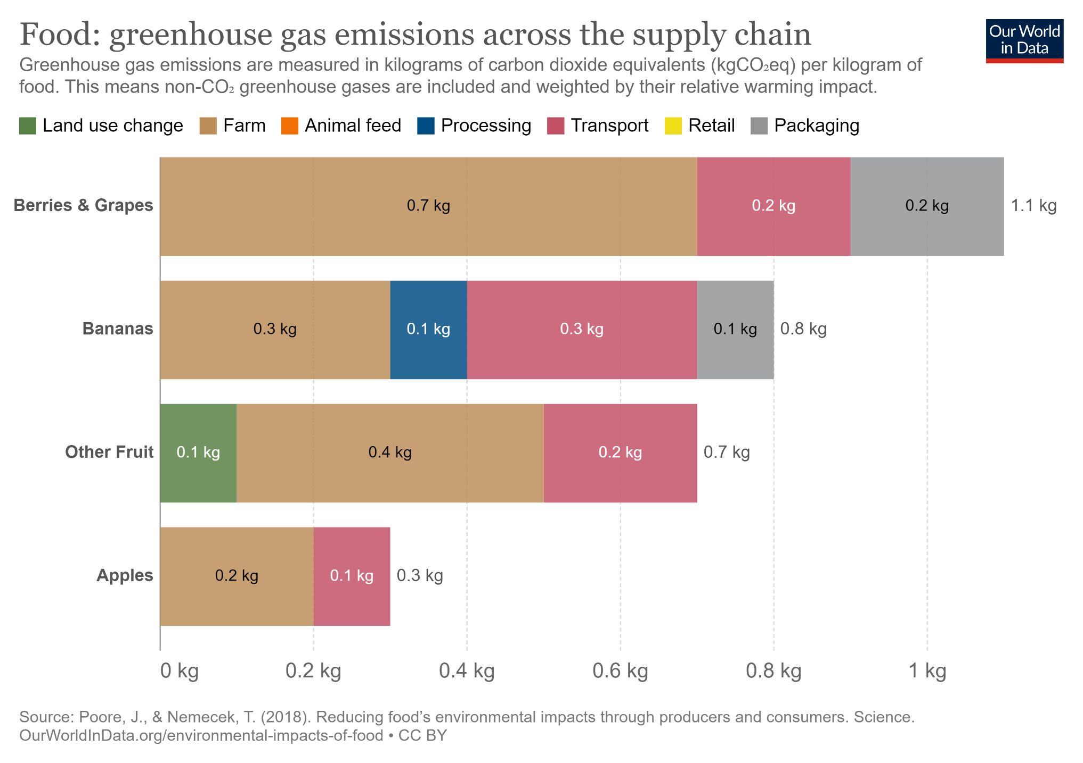
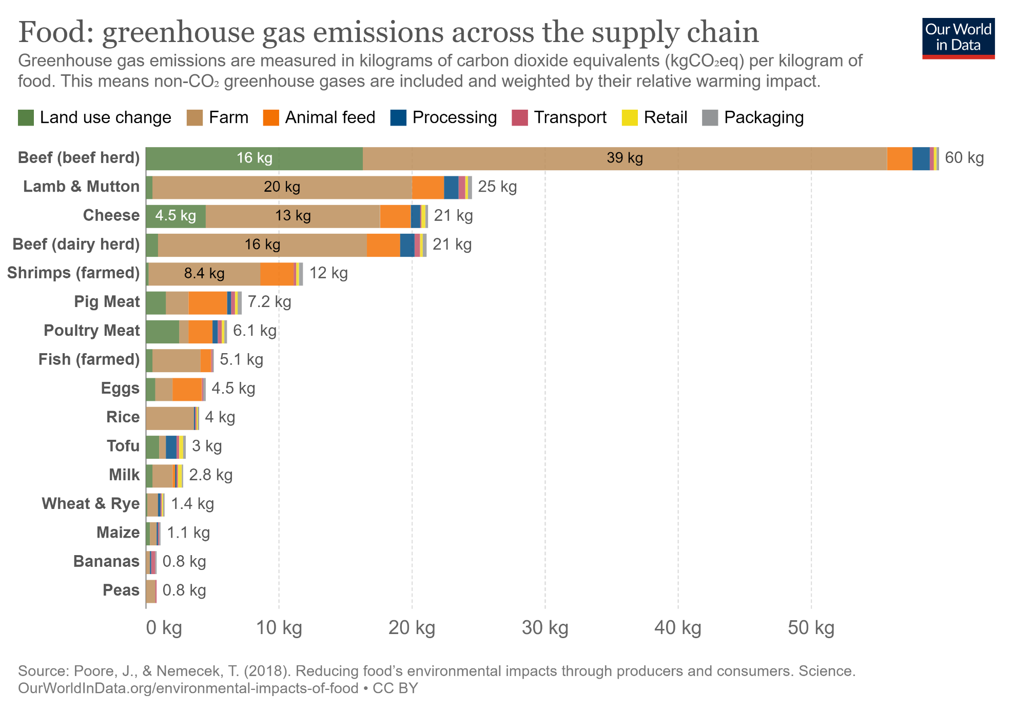
Het transport heeft een relatief kleine impact op de totale broeikasgasuitstoot van een product. Appels komen bovendien meestal per boot. Per vliegtuig zou hun CO₂e-impact veel groter zijn.
Een koelinstallatie verbruikt al snel veel elektriciteit en bevat vaak ook andere broeikasgassen zoals HFK’s.
Notes:
Fluorkoolwaterstoffen = HFK
Tussen 150-5000 keer sterker dan CO2

Slide 36

Oplossingen:
minder (rood) vlees
koop seizoensgebonden
voedselverspilling tegengaan
Momenteel wordt 30% van het voedsel verspild wereldwijd
alternatieve veevoederproductie
Alternatief veevoeder met minder grote klimaatafdruk, bv. uit reststromen (bijvoorbeeld insecten) of algen.
Notes:
Nieuwe studies tonen aan dat eiwitshift 7 Gt CO2 kan vermijden per jaar!

Slide 37
6. Wat moet er dan gebeuren?
Opdracht #2:
Landbouw en landgebruik:
Stop ontbossing en zorg voor natuurherstel
Reduceer CH₄ en N₂O emissies = minder veeteelt, stop kunstmest

Slide 38
6. Wat moet er dan gebeuren?
Opdracht #3:
Haal actief CO₂ uit de atmosfeer (negatieve emissies)

Slide 39
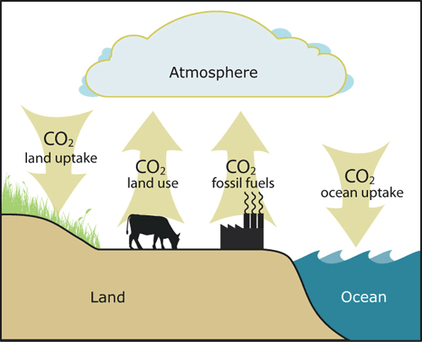
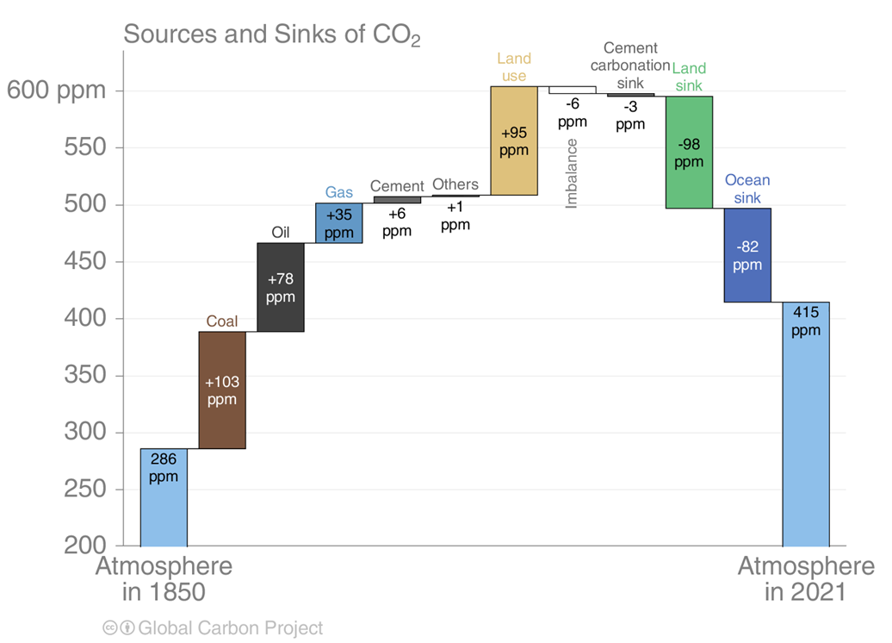
Rol van natuurlijke ecosystemen
~ 600 ppm CO₂ → >2°C
~45% van emissies
~30% van
emissies
Antropogene CO₂ emissies
CO₂ opname door land en oceaan
~25% van emissies
Global Carbon Project, 2022
Notes:
+- 55% wordt opgenomen door natuurlijke systemen (land en oceaan). Dit zijn de huidige cijfers.

Slide 40
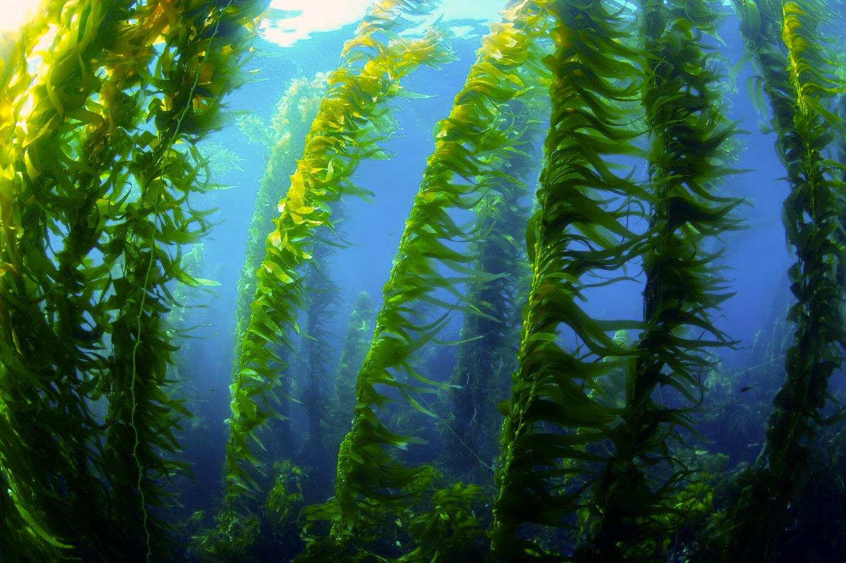
Rol van natuurlijke ecosystemen
~45% van emissies
~30% van
emissies
~25% van emissies
Notes:
Meer dan de helft van onze emissies worden gebufferd door natuurlijke systemen

Slide 41
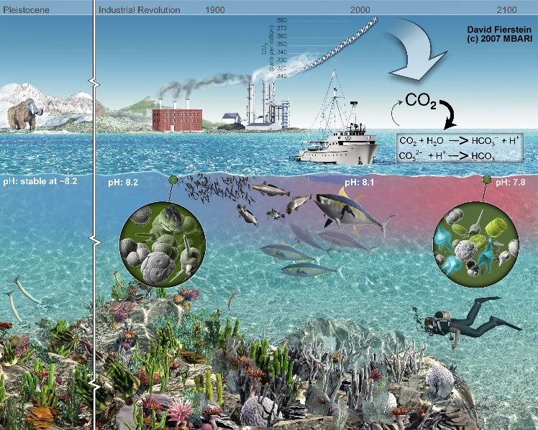
Rol van natuurlijke ecosystemen
~45% van emissies
~30% van
emissies
~25% van emissies

Slide 42
Rol van natuurlijke ecosystemen
~45% van emissies
~30% van
emissies
~25% van emissies
Oplossing: koolstof opslag in de bodem
Correctie: 880 Gt CO2 -> per jaar 40 Gt CO2
IPCC SR OC SPM - Page 18
Aanrader: Kiss the ground – kortfilm
Notes:
IPCC: For context, total annual anthropogenic CO2 emissions were 10.8 +- 0.8 GtC yr-1 (39.6 +- 2.9 GtCO2 yr-1) on average over the period 2008-2017. Total annual anthropogenic methane emissions were 0.35 +- 0.01 GtCH4 yr-1, on average over the period 2003-2012.
1GtCO2= 1 000 000 000 ton (1 000 000 000 000 kg) CO2

Slide 43
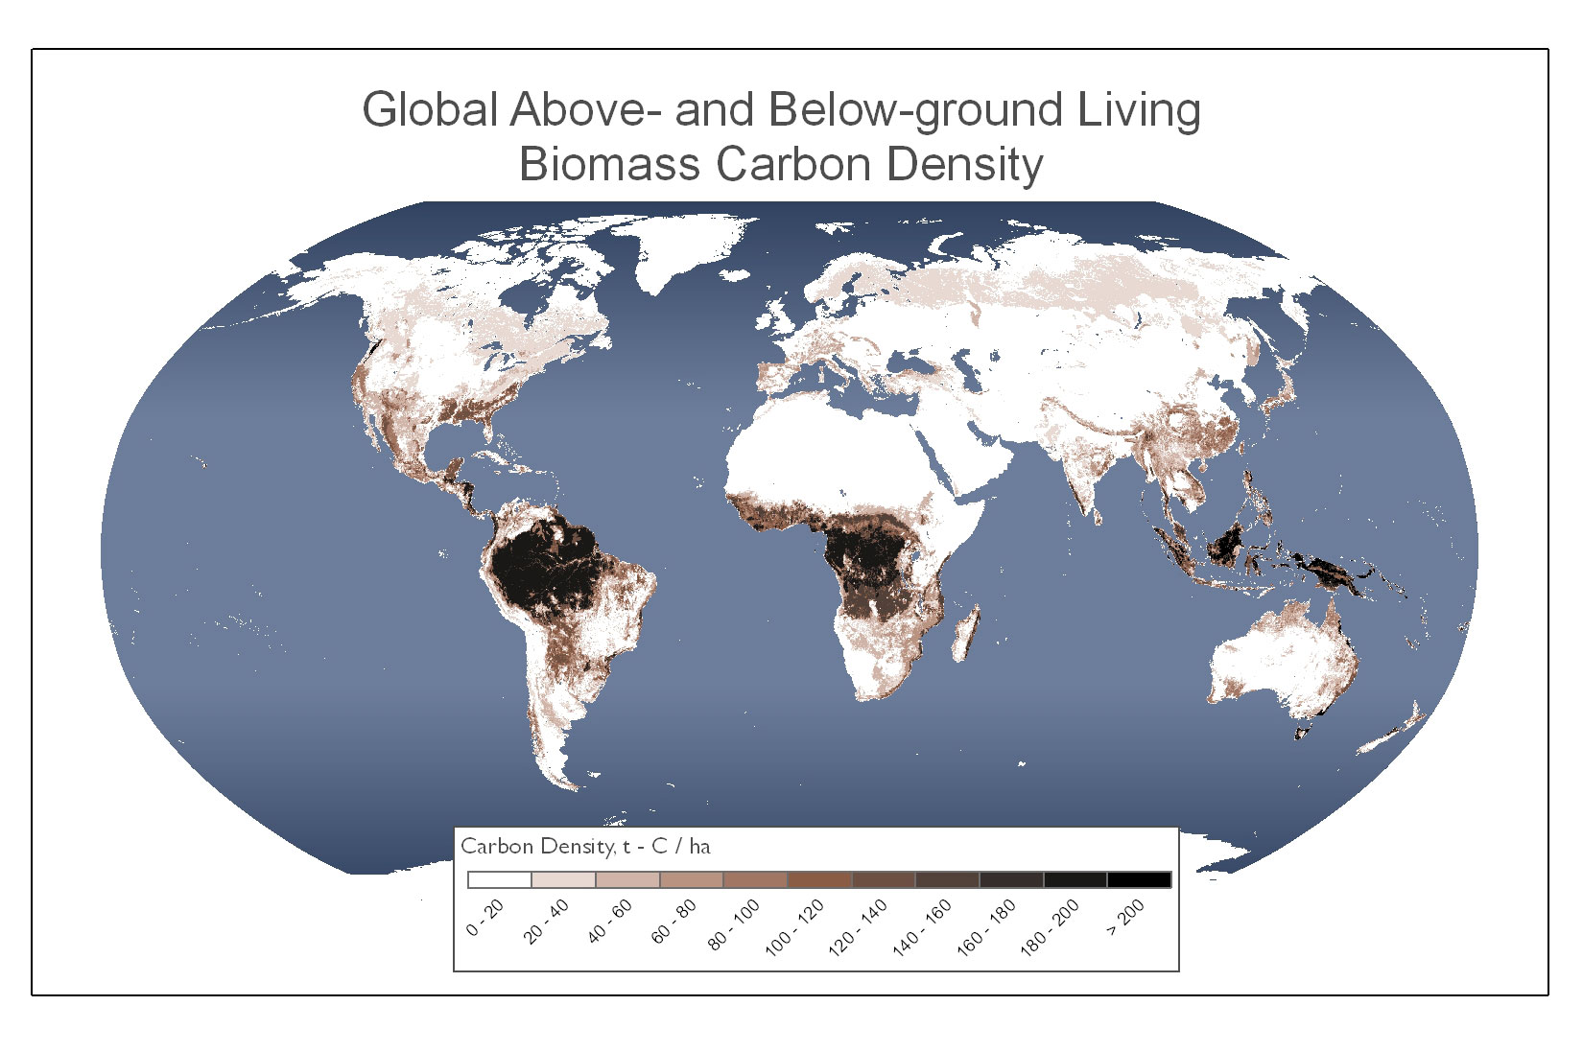
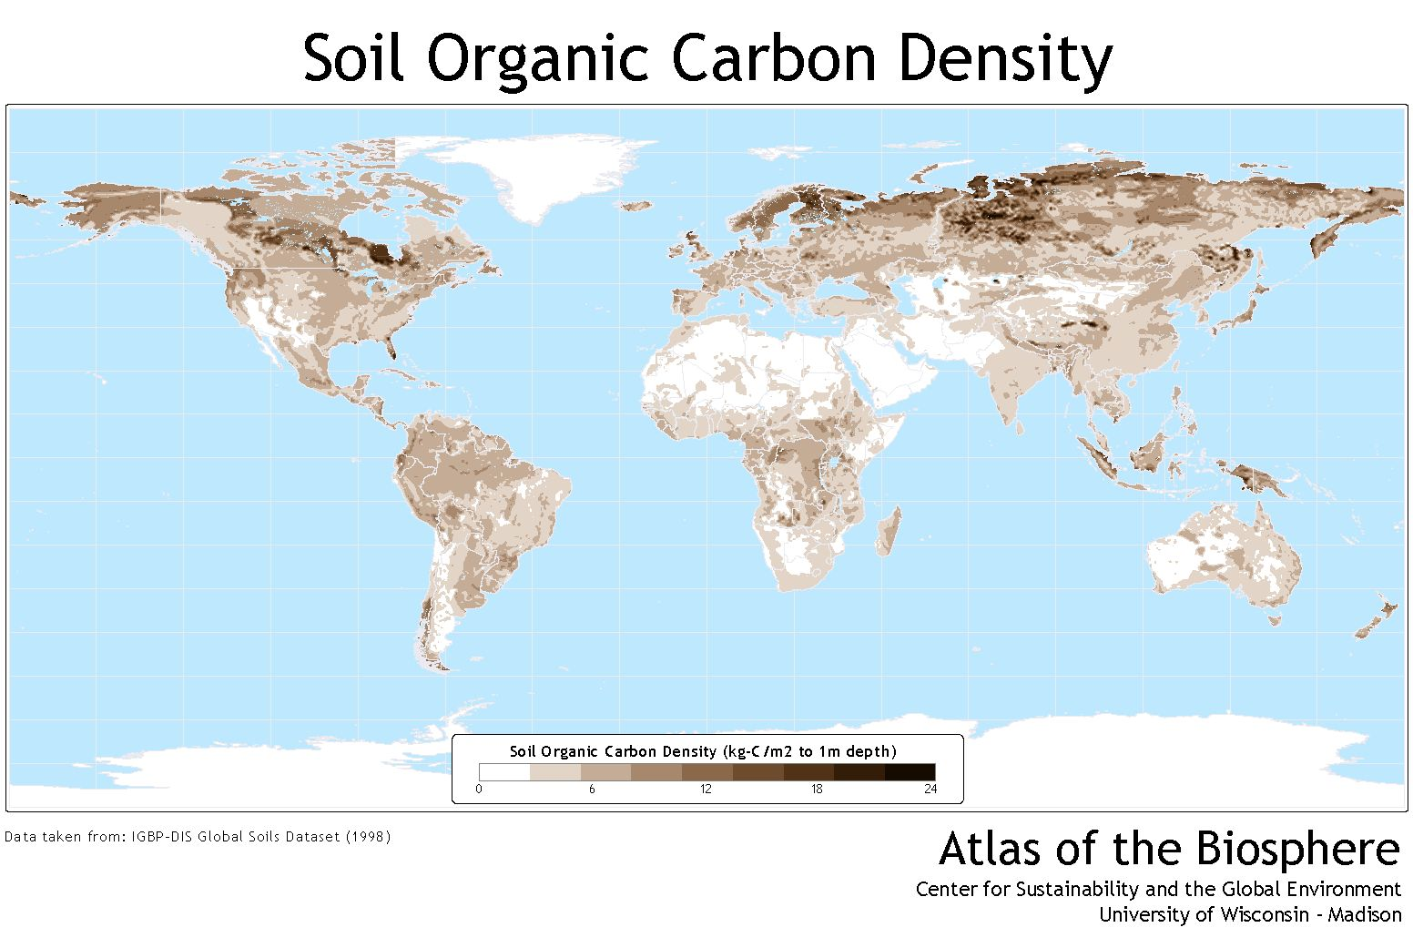
Koolstofreservoirs – verspreiding & hotspots
Koolstof in planten
Koolstof in bodem
Notes:
Different biomes have different carbon stocks – in plants and soil

Slide 44
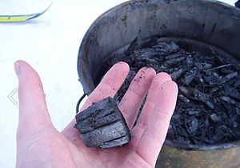
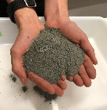
Wat moet er dan gebeuren?
Biochar
Meer plaats (terug)geven aan de natuur
Bodemkoolstof verhogen
Verbetering bodembeheer in de landbouw
Bio-energie met koolstofopvang en –opslag (BECCS)
Versnelde silicaatverwering
Chemische reactie van silicaten met water en CO₂ legt koolstof vast
Notes:
Negatieve emissie technologieën: bijvoorbeeld staalslakken
Koolstof terug vanwaar het vandaan komt: de bodem
Planten verbranden op lage zuurstof gehalte: verkolen -> inactief, voor lange tijd in de bodem, meer organisch material in de bodem= beter tegen klimaatverandering (erosie, droogte… etc)
Biobrandstof: vb afval van de papierindustrie: Bio-energie gecombineerd met CO₂-afvang en -opslag wordt internationaal aangeduid met BECCS (Bio-Energy with Carbon Capture Storage). BECCS geldt momenteel als de voornaamste methode om actief CO₂ uit de atmosfeer te halen. Door de eigenschap van bomen en planten om tijdens de groei CO₂ op te nemen te combineren met het afvangen van CO₂ die wordt uitgestoten bij het gebruik van biomassa voor energie of in andere industrieën, kan een per saldo negatieve emissie gerealiseerd worden. Bebossing is echter nog steeds vele malen goedkoper dan BECCS.^{[1]}
Bijvoorbeeld basaltgesteente verbrokkelen en over akkers strooien
Verwering van silicaatgesteenten is een natuurlijk proces dat op geologische tijdschaal een invloed heeft op het klimaat. Silicaten reageren met CO2 en water waarbij ze bicarbonaat vormen en kationen zoals Ca en Mg vrijkomen. Bij EW (enhanced weathering= versnelde verwering) worden reactiesnelheden verhoogd naar tijdschalen relevant voor de huidige klimaatverandering door de silicaten fijn te malen en zo hun oppervlakte te vergroten. Gemalen silicaten worden dan ofwel op bodems of in kustzones aangebracht voor respectievelijk terrestrische en mariene EW. Doordat EW positieve effecten op de bodem kan hebben is het interessant om in de landbouw toe te passen. Er komen namelijk nutrienten (Ca, Mg, K, etc.) vrij en er wordt alkaliniteit gecreerd dmv HCO3- (bicarbonaat) waardoor bodemverzuring door bv. stikstofbemesting kan worden tegengegaan.

Slide 45
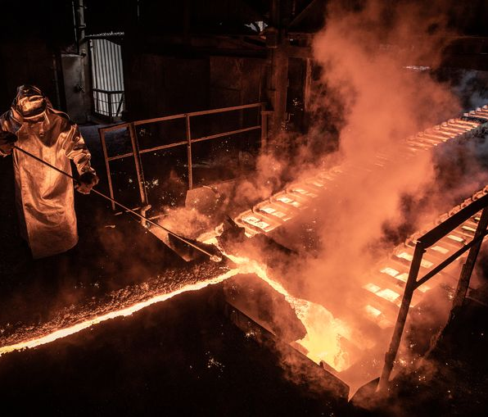
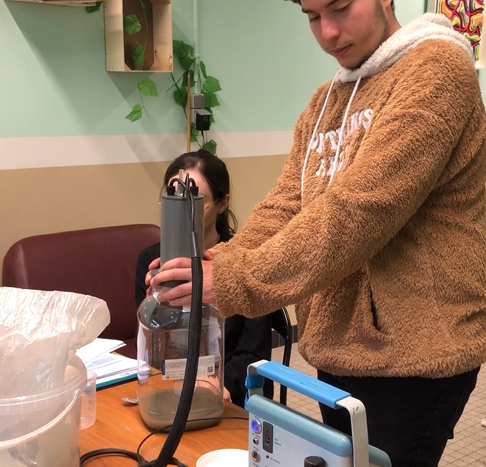
Staalslakken
Ontginning natuurlijke silicaten -> broeikasgas uitstoot
Nieuw onderzoek:
staalslakken = silicaatmineralen als afvalproduct van de staalindustrie
Circulariteit van CO2
Probleem: grote schaal
Vragen? Jasper.Roussard@uantwerpen.be
Notes:
Ontginning van natuurlijke silicaten (vb: basalt) om EW (enhanced weathering= versnelde verwering) op grote schaal toe te passen brengt emissies met zich mee. Daarom dat er momenteel ook gekeken wordt naar afvalproducten die silicaatmineralen bevatten zoals bijvoorbeeld staalslakken en bouw- en sloopafval. Als we deze afvalproducten zouden kunnen gebruiken voor EW zouden er niet alleen geen natuurlijke silicaten ontgonnen hoeven te worden maar kunnen afvalproducten weer waardevol worden (voor circulaire economie).
Staalslakken reageren heel snel (in gedestilleerd water) dus je ziet al snel een effect op CO2 emissies en pH stijging.

Slide 46
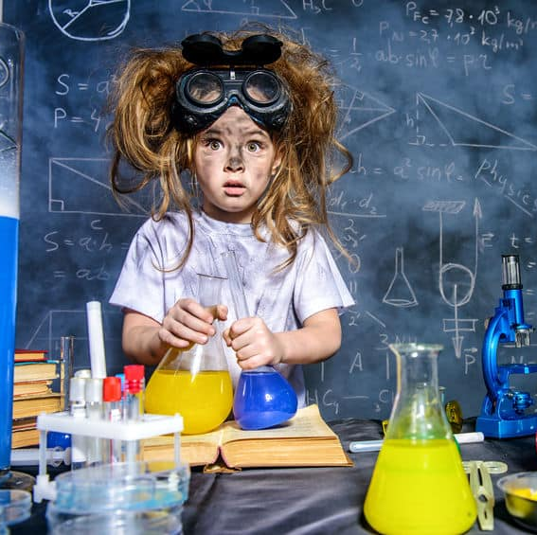
Experimenten
Notes:
Oceaanverzuring 2x
Koraal sterfte 4x
Broeikaseffect in een fles 1x
Broeikaseffect met warmtecamera 1x
Enhanced weathering 1x
Plastic pellets 1x
Fotosynthese 1x
Remote sensing 1x

